Slide 1


ЛИТЕРАТУРНОЕ ЧТЕНИЕ 3 класс
А.Васнецов. После дождя.
И.Шишкин. Дождь в дубовом лесу.
Сравнение произведений искусств.
О.Высотская. Одуванчик.
З.Александрова. Одуванчик.
Сравнение образов.
М.Пришвин. Золотой луг.
А.Толстой. Колокольчики мои, цветики степные.

Slide 2
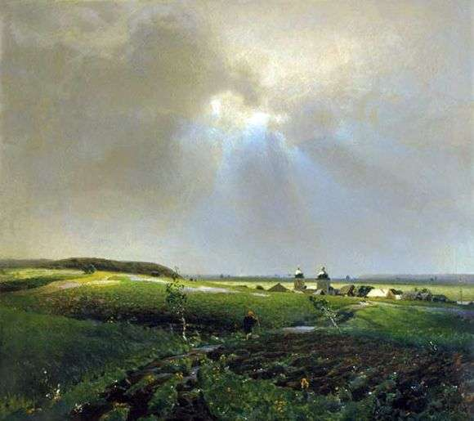
А.Васнецов. После дождя.

Slide 3
Романтик в душе, человек, в характере которого, как признавался он сам, преобладали "воображение, фантазия и мечтательность", Аполлинарий Васнецов тонко чувствовал и умел передавать поэзию красоты, отыскивая их в природе. В своих пейзажах художник стремился донести до русского человека мысль о величии и силе нашей земли.
В середине 1880-х годов в его работах все яснее начинают звучать эпические ноты. Впервые они появились в картинах "Родина" и "После дождя", очень схожих по мотиву, содержанию, размеру и живописной манере. Эти произведения насыщены глубоким идейным, философским содержанием.
В картине "После дождя" изображен обычный, ничем не примечательный уголок русской природы. Ветер гонит облака, сквозь которые пробиваются лучи солнца, освещая пологие холмы, белеющую колокольню сельской церкви и несколько крестьянских домишек. Тихо и безлюдно кругом, и лишь одинокая фигура женщины направляется в село по размытой дороге.
Серо-зеленая цветовая гамма картины подчеркивает однообразие местности. Но вместе с ощущением обыкновенности есть в пейзаже особая приподнятость. Перед нами обобщенный образ Родины художника – великой России.

Slide 4
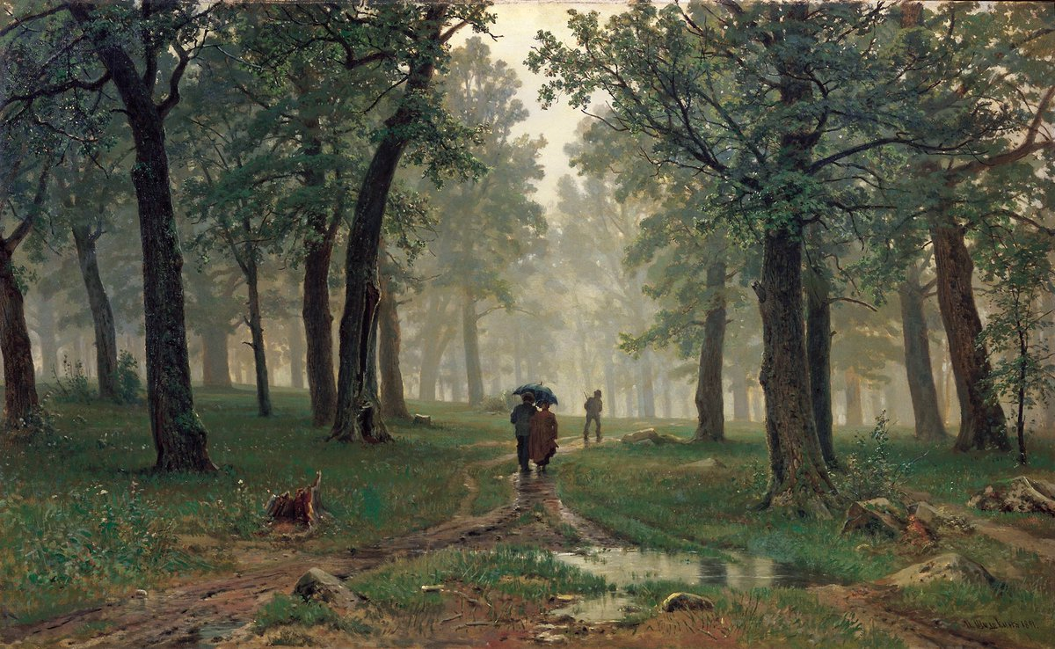
И.Шишкин. Дождь в дубовом лесу.

Slide 5
На картине изображен дубовый лес. На улице непогода. Идет сильный дождь и кругом огромные лужи. Дорога размокла от влаги, из-за ливня ее почти не видно. Вы­сокие могучие дубы тянут вверх свои ветви к небу. От нагретой земли подымается туманная дымка, которая делает лес по истине таинственным и загадочным. На дальнем плане деревья утопают в белой воздушной пелене. Даже хочется взглянуть, что там на обочине лесной дороги, которая бережно собирает капли дождя в широкие лужайки, где отражаются и деревья, и небо, и люди, идущие по дороге. Мы видим людей со спины — быть может, во время ихней прогулки начался сильный ливень и они пошли домой. Ближе к нам — женщина и мужчина. Они укрылись от дождя под широким синим зонтом. Люди не стремятся поскорее убежать от непогоды, они спокойно и неспешно выбирают сухие участки, где можно пройти. Да, неприятно, что ноги и плащ полностью промокли, но ведь какая вокруг благодать!
Шишкин изобразил лето в расцвете своей красоты, когда много зелени, тепла и проливных дождей. Автор четко передал моменты движения: идет дождь, шелестят ветви деревьев, люди прогуливаются по лесу. Здесь все движется, все дышит и живет новой жизнью. Глядя на картину, мы ощущаем положительные эмоции, несмотря на то, что природа «в слезах». Хочется так же пройтись под зонтом, вдохнуть аромат чистого лесного воздуха. Здесь такая красота и гармония, здесь такое спокойствие и умиротворение… Лишь кое-где слышен тонкий птичий голосок и дождь стучит тихо и монотонно. Природа ликует и оживает. Трава впитывает живительную влагу и кажется сочнее. Деревья наполняются энергией и кажутся моложе, сильнее, величественнее. Автор хотел показать, какой завораживающей может быть природа во время проливного дождя. Дождь в дубовом лесу — это не просто очередной каприз природы. Это момент ее красоты и совершенства.

Slide 6

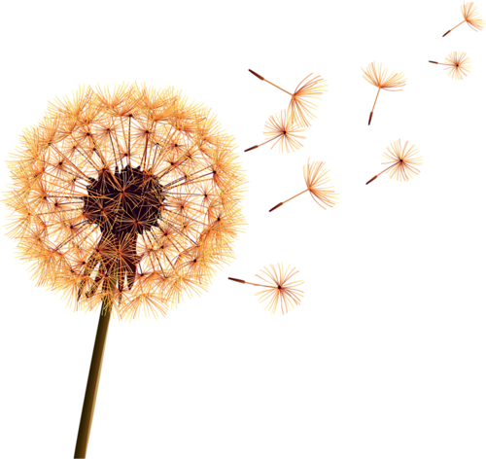
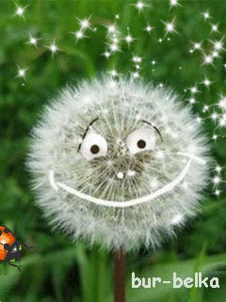
Сравнение образов
одуванчиков

Slide 7

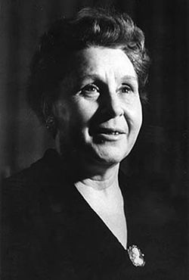


«Одуванчик»
Ольга Ивановна Высотская
( 1903 – 1970)

Slide 8

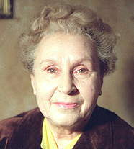

Ольга Ивановна Высотская - советская детская поэтесса, переводчица, драматург. Родилась 19 июля 1903 года. Первая книга "Старушкины игрушки" вышла в 1930 году. Написала много стихов, песенок, сказок, сказочных пьес. Она была большой труженицей и всю свою жизнь без остатка посвятила исключительно писательскому делу. Но, несмотря на обилие хороших стихов, большой славы у Ольги Ивановны Высотской так никогда и не было.

Slide 9
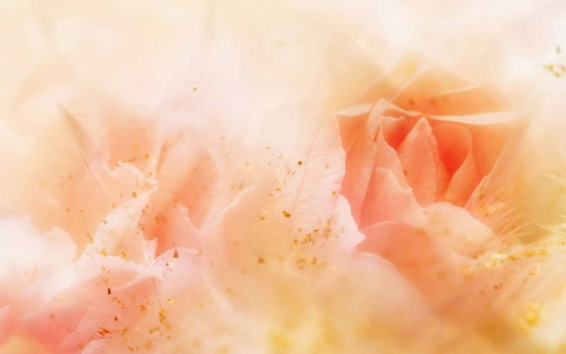
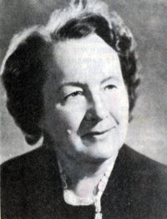
«Одуванчик»
Зинаида Николаевна Александрова
( 1907 – 1983)

Slide 10

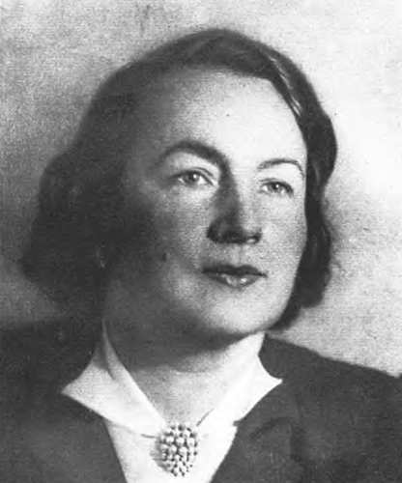
Зинаида Николаевна Александрова родилась в Петербурге в семье учителя. Она была в семье единственным ребенком. Летом семья часто выезжала на дачу, с удовольствием покидая мрачный многоэтажный доходный дом. В загородной местности, окрашенной неярким колоритом скромного северного лета, и формировались любовь будущей поэтессы к северной природе, к природе вообще, теплое отношение к простым людям, к деревенским ребятам — товарищам по играм. Маленькая Зина рано начала читать. Это была в основном поэзия: Пушкин, Лермонтов, Крылов…

Slide 11
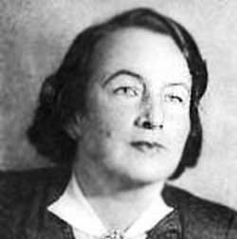

Работу в детской литературе Зинаида Александровна начала в 1930-1931 годах.
Всего Александровой выпущено около 70 наименований книг — как отдельных стихов, так и сборников. Зинаида Николаевна не только писала. Вся жизнь ее была тесно связана с работой редакций газет и журналов.
Время брало свое. В 1981 г. у Зинаиды Николаевны случился инсульт. Ей стало трудно писать — рука не слушалась. Сохранились, однако, отдельные листочки, по которым можно было судить, что творческие возможности писательницы далеко не исчерпаны.

Slide 12

Параметры сравнения | О.Высотская «Одуванчик» | З. Александрова «Одуванчик»
жанр
тема
настроение
образные выражения
отношение автора
Стихотворное произведение
Стихотворное произведение
Одуванчик
Одуванчик
Радостное
Грустное
лучик золотой
чудесный золотистый цвет
большого солнца маленький портрет
одуванчик золотой
не боялся ничего
одуванчик постарел
постарел и стал седым
вместе с ветром улетел
любуется одуванчиком
сожалеет об уходе одуванчика

Slide 13


Slide 14
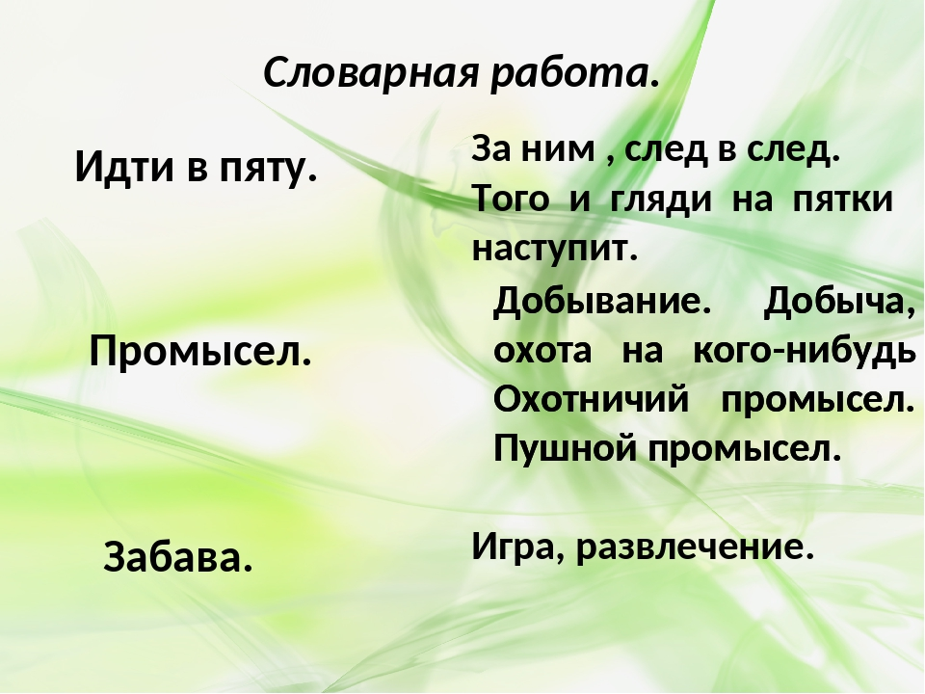

Slide 15


Slide 16


Slide 17

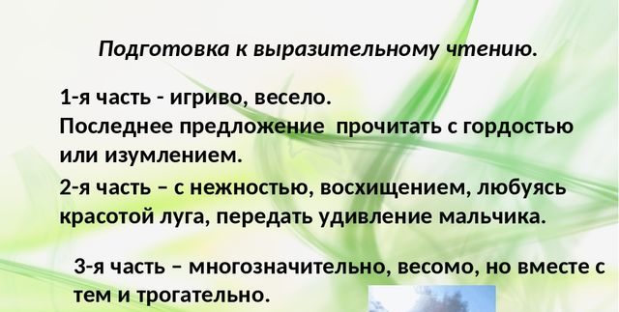

Домашнее задание:
Стр.148 Подготовить выразительное чтение (аудиозапись прислать учителю)

